Slide 1
Диспансеризация крупного рогатого скота при незаразных болезнях животных

Slide 2
Диспансеризация – это система плановых диагностических, лечебно-профилактических и организационно -хозяйственных мероприятий, направленных на направленных на создание здоровых высокопродуктивных стад животных и уменьшение и ликвидацию внутренних незаразных, акушерско-гинекологических, хирургических и других болезней.
Цель диспансеризации – сохранение здоровья животных и создание на этой основе здоровых, высокопродуктивных стад, с высоким уровнем естественной резистентности.

Slide 3
Диспансеризация позволяет осуществлять контроль за состоянием обмена веществ у животных в целом по стаду, своевременно выявлять субклинические формы болезней, разобраться в сложном комплексе причин, вызывающих их, намечать пути профилактики и лечения.
Результаты диспансеризации позволяют руководителям и специалистам активно влиять на технологию животноводства, совместно с агрономической, зоотехнической и другими службами участвовать в создании биологически полноценной кормовой базы, отвечающей особенностям обмена веществ и уровню стабильной высоко продуктивности животных - необходимого условия научно-технического прогресса в животноводстве и ветеринарии.

Slide 4
Методика проведения диспенсеризации по незаразным болезням животных
В основу методики диспансеризации животных при внутренних незаразных болезнях, включая алиментарные и эндокринные болезни, положены принципы выборочной совокупности и непрерывности.
Первый достигается путем обследования контрольных ферм (дворов, секций) и контрольных групп животных,
Второй - благодаря проведению основной, наиболее полной, и промежуточной (текущей) диспансеризации без значительного увеличения общего объема исследований.

Slide 5
Сроки проведения диспансеризации
Основную проводят раз в год (январь - февраль), текущую - раз в квартал.
Основная диспансеризация включает:
- анализ производственных показателей по животноводству и ветеринарии;
- ветеринарный осмотр животных;
- клиническое обследование контрольных групп;
- исследование крови, мочи, молока;
- анализ кормления и содержания скота;
- анализ полученных данных;
- заключение и предложения;
- мероприятия по профилактике и лечению.

Slide 6
Текущая (промежуточная) диспансеризация:
- ветеринарный осмотр всех животных;
- исследуют мочу и молоко от контрольных групп (кровь - по усмотрению врача);
- анализируют рационы, полученные данные;
- дают заключение и предложения;
- намечают мероприятия по профилактике.
На крупных фермах проводят полное клиническое обследование 10-20% поголовья коров и нетелей, исследование мочи - у 10-20%, крови - 5%, молока тех коров, у которых в моче обнаружены ацетоновые тела.

Slide 7
Диспансеризация
Диагностический этап
Терапевтический этап
Профилактический этап
Оценка биогеоценоза
Оценка производственных показателей
Оценка условий содержания животных
Анализ кормления и оценка качества кормов
Полный клинический осмотр животных
Дифференциальная диагностика заболеваний
Лабораторные исследования субстратов
Ликвидация белковой недостаточности
Ликвидация углеводной недостаточности
Ликвидация витаминной недостаточности
Ликвидация минеральной недостаточности
План профилактических мероприятий на пастбищный период
План профилактических мероприятий на зимне-стойловый период
Заключение о состоянии стада
Оформление акта
Лечение больных животных

Slide 8
Диагностический этап
Анализ биогеоценоза
Изучение производственных показателей
Изучение условий содержания животных
Анализ качества кормов и кормления животных
Клинический осмотр всего поголовья животных (на мелких фермах) или животных контрольных групп (на крупных фермах, комплексах)
Клинические исследования животных с видимыми отклонениями состояния здоровья
Лабораторный анализ крови, мочи, молока, фекалий от животных модельных групп
Заключение о состоянии здоровья исследованных животных и стада в целом

Slide 9
Анализ биогеоценоза
Биогеоценоз –система, включающая сообщество живых организмов и тесно связанную с ним совокупность абиотических факторов среды (факторы внешней внешней среды, оказывающих воздействие на функциональное состояние живых организмов: климат, атмосфера, вода, почва и т.д.)в пределах одной территории, связанные между собой круговоротом веществ и потоком энергии (природная экосистема)
Полное изучение биогеоценоза проводят при первичном изучении хозяйства, предполагаемых сдвигах его относительного равновесия и при появлении массовых заболеваний.
При этом оценивают различные ступени организации:
организм;
популяция (стадо, гурт)
биогеоценоз

Slide 10
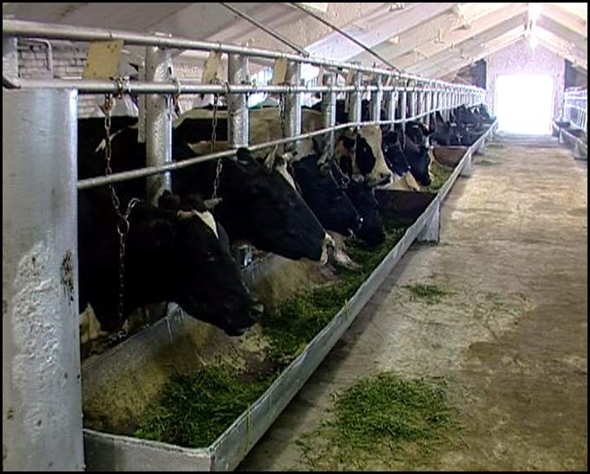
Анализ биогеоценоза
Первая стадия (организменная)
Сбор данных о кормлении, содержании, эксплуатации животных, об обстоятельствах возникновения и особенностях проявления заболеваний.

Slide 11
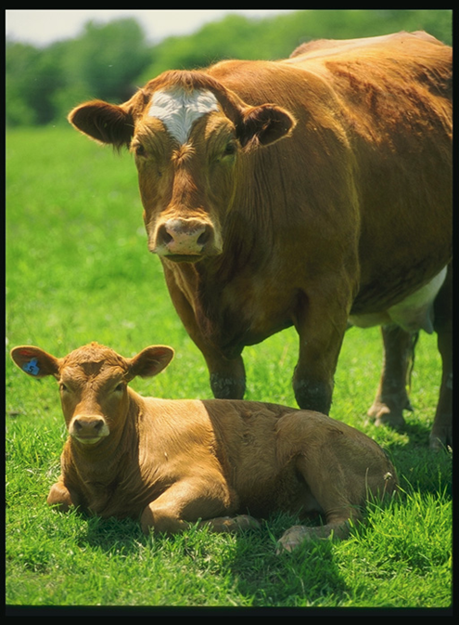
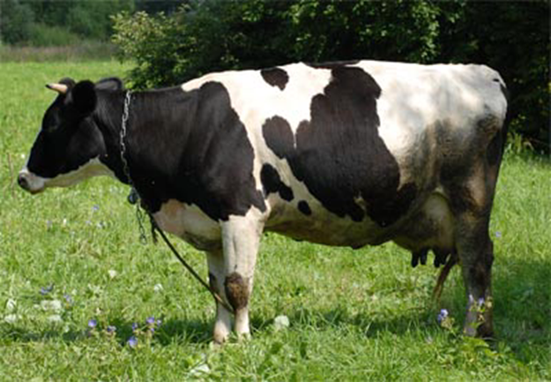
Вторая стадия
Надорганизменная (популяционная)
Оценка популяции.
Определение структуры стада по возрасту и полу.
Определение воспроизводительной функции, динамики развития популяции по соотношению рождений и смертей.
Регистрация случаев бесплодия, абортов, рождения неполноценного приплода.

Slide 12
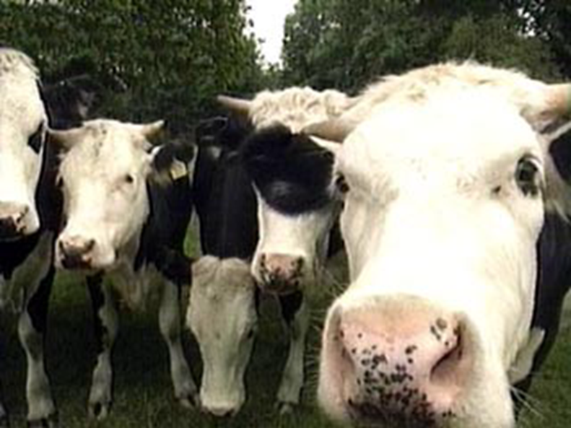
Третья стадия
(внутрипопуляционны
взаимоотношения)
Выявление нарушения внутрипопуляционных отношений между животными, которые играют важную роль при диагностике стресса.
В результате переуплотнения популяции могут возникнуть различные заболевания (язва желудка, каннибализм, травматический аборт и т.д.)

Slide 13

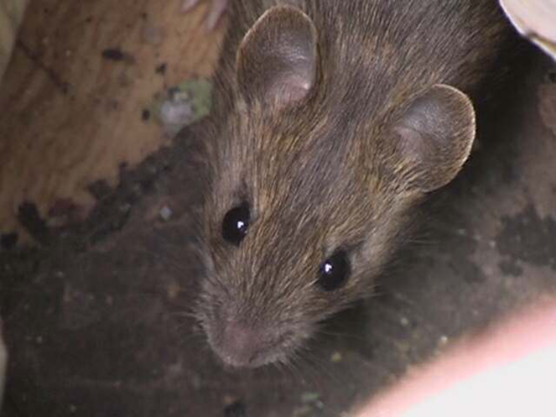
Четвертая стадия
(Анализ биоценоза по оценке взаимоотношений между растениями, животными, микроорганизмами)
Определение наличия ядовитых и вредных растений, грызунов, патогенной микрофлоры, гельминтов, грибов.
Оценка природных очагов болезней животных и эпизоотической ситуации в данной местности)

Slide 14
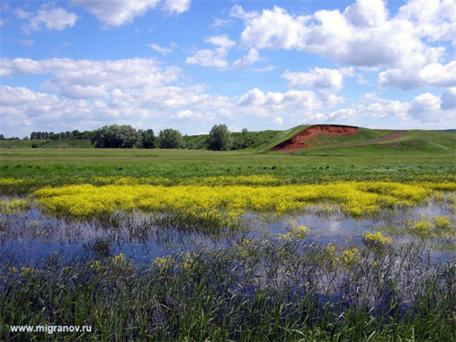
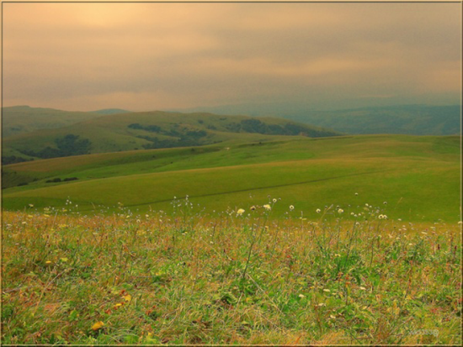
Пятая стадия
(изучение биогеоценоза)
Данные предшествующих этапов объединяют а анализами экологических элементов.
Оценивают фермерских, пастбищных, полевых, речных естественных и хозяйственных комплексов, связанных с животноводством.
Изучают биотический круговорот макро-и микро элементов в воздухе, почве, воде, кормах и организме.
Анализ биогеоценоза, его живых и неживых составляющих, пищевых цепей, биотического круговорота дает материал для определения этиологии болезни (эндемический зоб, гипокупроз, остеодистрофия и т. д.). При нарушении пищевых цепей возникают болезни пищеварительного тракта, отравления.

Slide 15
Заключительный этап оценки биогеоценоза
Системно-экологический анализ полученных данных;
Постановка биогеоценотического диагноза по принципу причинно-следственных связей, где причина и патогенез развития болезни сливаются в единый диагноз.
Данные, полученные при анализе биогеоценоза учитывают при прогнозировании развития молочного животноводства в конкретной местности и разработке лечебно-профилактических мероприятий, направленных в первую очередь на регуляцию и оптимизацию процессов, протекающих в биогеоценозах.

Slide 16
Анализ производственных показателей
Комплекс хозяйственно-экономических показателей, характеризующих стадо по состоянию здоровья, объединяют термином «Синдроматика стада».
Анализ показателей синдроматики стада следует проводить в динамике за несколько лет и комплексно, так как один показатель не всегда дает правильное представление о состоянии стада.
Анализ производственных показателей за прошлый период позволяет выявить недостатки производства, проанализировать общее состояние животных и наметить перспективы дальнейшего развития отрасли.

Slide 17
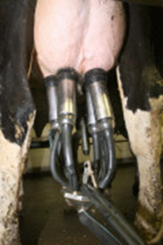
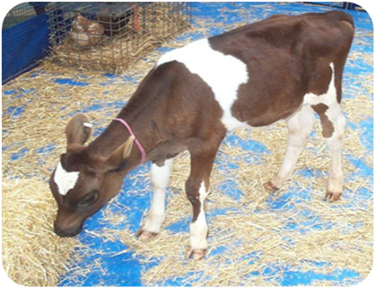
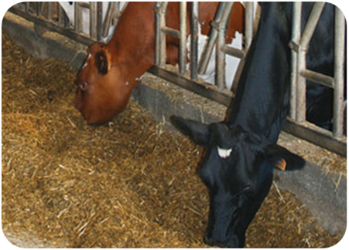
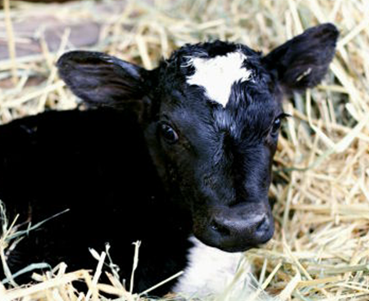
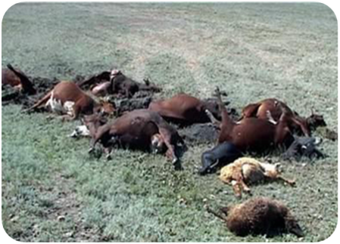
В молочном скотоводстве синдроматика стада определяется следующими показателями:
Продуктивность коров
Среднесуточный прирост живой массы молодняка
Затраты кормов и труда на производство 1ц молока и мяса и их себестоимость
Выход телят на 100 коров
Средняя масса новорожденных телят
Падеж крупного рогатого скота (по возрастным группам и сезонам)
Продолжительность сервис-периода
Уровень и причины выбраковки маточного поголовья
Процент введения в стадо нетелей

Slide 18
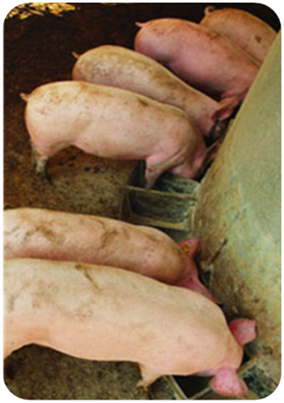
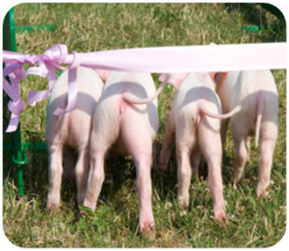
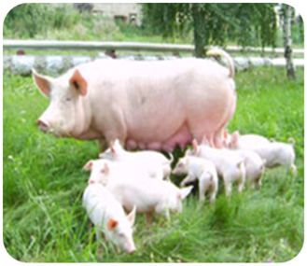
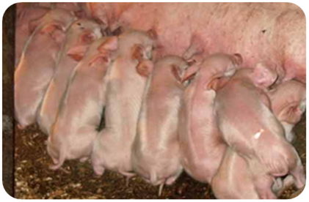
При оценке синдроматики стада свиноводческих ферм учитывают следующие показатели:
Затраты кормов и труда на 1ц прироста живой массы и его себестоимости
Качество потомства (количество и средняя масса поросят в помёте)
Масса поросят при отъёме
Продолжительность подсосного периода
Количество опоросов в год
Среднесуточный прирост живой массы
Уровень и причины выбраковки свиноматок основного стада
Падеж поросят (по возрастным группам)

Slide 19
Анализ условий содержания животных
Нарушение условий содержания животных снижает резистентность (устойчивость) организма и вызывает массовые заболевания животных.
Анализу подвергают следующие параметры:
Наличие помещений для содержания животных, предусмотренных технологией ведения животноводства;
Микроклимат в животноводческих помещениях, соответствующий возрасту, полу и виду животных;
Плотность размещения животных;
Наличие активного моциона у животных и возможности разнообразия их существования;
Наличие УФ облучения.

Slide 20
Оптимальные нормы температурно-влажностных режимов в животноводческих помещениях
Помещение | Температура, °C | Относит. влажность, % | Скорость движения воздуха, м/с
Для крупного рогатого скота (ОНТП– 1 - 77)
Коровник | 10 | 70 | 0,5 – 1,0
Родильное отделение | 15 | 70 | 0,3 – 0,5
Профилакторий | 18 | 70 | 0,3 – 0,5
Телята до 6 месяцев | 17 | 70 | 0,3 – 0,5
Молодняк старше 6 мес. | 12 | 75 | 0,3 – 1,0
Для свиней (ОНТП – 2 - 77 )
Холостые и супоросные свиноматки, хряки | 16 | 70 | 0,3 – 1,0
Тяжелосупоросные и подсосные свиноматки | 20 | 70 | 0,2 - 0,4
Поросята - отъемыши | 20 | 70 | 0,2 – 0,6
Свиньи на откорме |  |  | 0,3 – 1,0

Slide 21
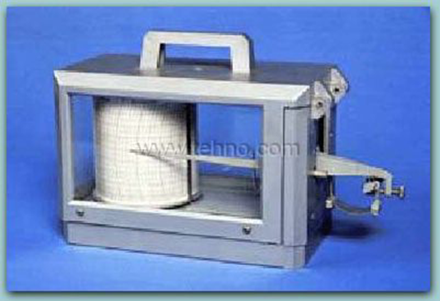
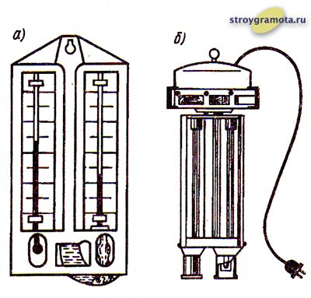
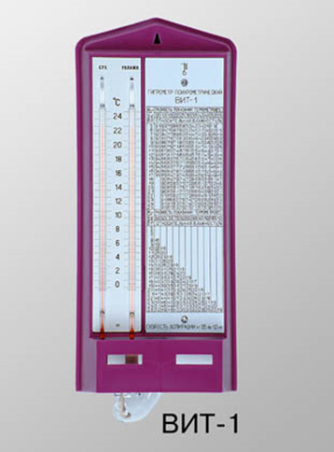
Температура воздуха в помещениях измеряют термометром, а для непрерывной её регистрации применяют термограф М-16 с суточным или недельным заводом.
Для определения относительной влажности воздуха используют психрометры – статические (Августа) и аспирационные (Ассамана), а также гигрометры.
Термограф М-16
Психрометры
Гигрометр

Slide 22
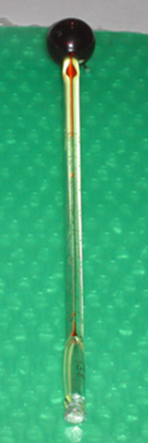
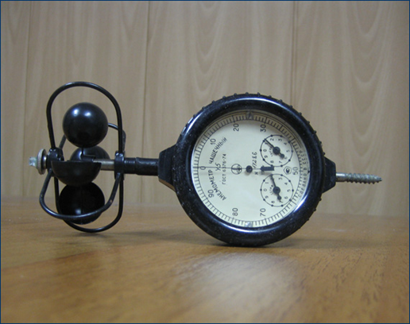
Скорость движения воздуха измеряют кататермометрами и анемометрами (крыльчатыми и чашечными). Кататермометрами также определяют охлаждающую способность воздуха.
Загрязненность воздуха определяют весовым способом (фильтрацией через фильтры АФА-В-18, вату, асбест). Предельная концентрация пыли в воздухе помещений в зимний стойловый период не должна превышать в помещениях для крупного рогатого скота и свиней 0,5-1,0 мг/м³, в теплый период года 1,0-2,0 мг/м³.
Кататермометр
Анемометр

Slide 23
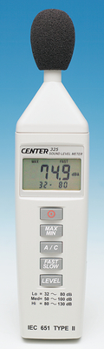
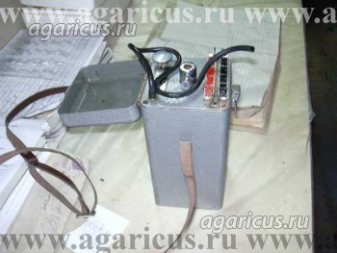
Загрязненность воздуха определяют весовым способом (фильтрацией через фильтры АФА-В-18, вату, асбест). Предельная концентрация пыли в воздухе помещений в зимний стойловый период не должна превышать в помещениях для крупного рогатого скота и свиней 0,5-1,0 мг/м³, в теплый период года 1,0-2,0 мг/м³.
Интенсивность шума в помещении определяют шумометром. Уровень его не должен превышать 70-80 децибелл.
В животноводческих помещениях обязательно определяют содержание вредных газов. Качественное определение аммиака осуществляют органолептически, при помощи лакмусовой бумаги, смоченной в дистиллированной воде. Методы качественного определения сероводорода: органолептически, при помощи лакмусовой бумаги, пропитанной щелочным раствором уксусного свинца.
В производственных условиях концентрацию вредных газов определяют универсальным газоанализатором УГ-2.
Шумометр
УГ-2

Slide 24
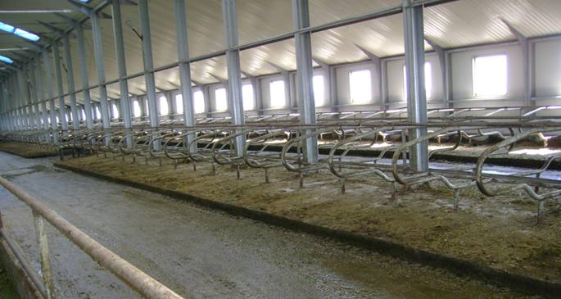
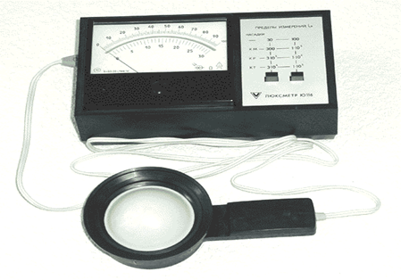
Люксметр
Для оценки освещенности в животноводческих помещениях определяют световой коэффициент и коэффициент естественной освещенности.
Световой коэффициент (СК) выражает отношение остеклённой площади поверхности окон к площади пола. В помещениях для свиней на откорме и крупного рогатого скота всех возрастов он равен 1:10-15, для свиноматок, хряков, поросят – 1:10-12, в родильных отделениях – 1:15-20.
Коэффициент естественной освещенности (КЕО) определяют как отношение освещенности внутри помещения к наружной, выраженное в %. В помещениях для крупного рогатого скота он должен быть 0,4-0,8%, в помещениях для свиней – 1,0-1,2%.
Естественную и искусственную освещенность помещений измеряют люксметрами.

Slide 25
Оценивают качество воды , используемой для поения. Вода должна быть бесцветной, прозрачной, без запаха, с приятным освежающим вкусом, нейтральной или слабо-щелочной реакции, умеренной минерализации. Для бактериальной оценки качества воды используют косвенные показатели – микробное число, коли-титр и коли-индекс.
Микробное число – сумма всех колоний микроорганизмов, выросших на МПА из 1мл воды через 24ч при температуре 37°С.
Коли-титр – наименьший объём воды, в котором есть 1 кишечная палочка.
Коли-индекс – количество кишечных палочек в 1л воды.
Требования к воде: микробное число не более 100, коли-индекс – не более 3, коли-титр – не менее 300.

Slide 26
Анализ качества кормов
Недостаток и избыток питательных и биологически активных веществ в рационах животных являются причинами возникновения болезней недостаточности, бесплодия, эмбриональной смертности, рождения слабого приплода, низкой резистентности организма животного.
Оценку качества кормов проводят по двум основным показателям:
питательности
доброкачественности
Питательность кормов определяют по результатам лабораторных исследований или по справочным пособиям
Доброкачественность определяют химическими, токсикологическими и микроскопическими исследованиями, а также органолептически: по цвету, запаху, вкусу, структуре, чистоте и т.д.

Slide 27
По результатам производственной оценки корма подразделяют на 3 категории:
Доброкачественные
Подозрительные по доброкачественности
Непригодные для скармливания
Доброкачественные корма скармливают животным в соответствии с зоотехническими нормами.
Подозрительные корма ограничивают отдельным группам животных (беременные, молодняк) либо исключают.
Непригодные для скармливания кома специально подготавливают (проваривают, запаривают) или бракуют.

Slide 28
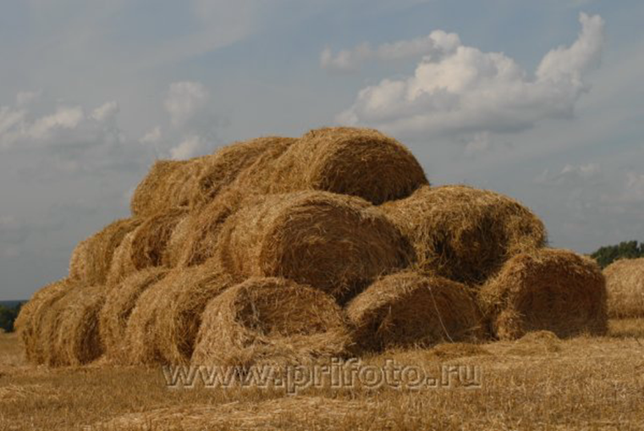
Стандартному сену присущ свежий, приятный запах, стойко удерживающийся в течение первого года хранения.
Стандартное бобовое или бобово-злаковое сено должно иметь хорошую облиственность – не менее 20% общей массы растения, влажность не более 17%.
Сено
Содержание вредных и ядовитых трав допускается только в сене естественных угодий – до 1% растений.
Сильно пораженное сено спорами головневых грибов перетряхивают и скармливают с предосторожностью.
Сено пораженное плесневыми грибами просушивают, перетряхивают и скармливают с предосторожностью.
Сено пораженное ржавчинными грибами обрабатывают 25% аммиачной водой в скирдах, проветриваю, и скармливают без ограничений.

Slide 29
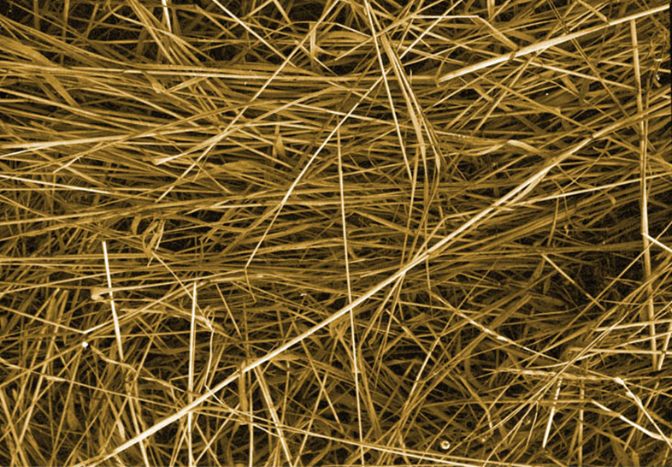
Солома
Основной источник клетчатки.
Доброкачественная солома имеет свежий запах, блеск, хорошую упругость и влажность до 17%.
В подозрительной соломе допускается наличие до 10% порченой и незначительное поражение головней.
Её можно использовать после перетряхивания и удаления испорченной части.
Показана обработка каустической содой или известью.

Slide 30
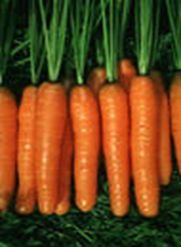
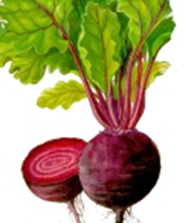
Корнеклубнеплоды
Корнеклубнеплоды относятся к сочным углеводистым диетическим кормам.
Качество корнеплодов определяют визуально в местах хранения или непосредственно перед раздачей животным.
Доброкачественные корни и клубни не имеют механических повреждений и не загрязнены землёй.
Подозрительные корнеклубнеплоды с наличием гнили, плесени, ростков, промерзания, сморщенные, а также содержащие повышенное количество ядовитых веществ, без предварительной подготовки скармливать животным нельзя!!!

Slide 31
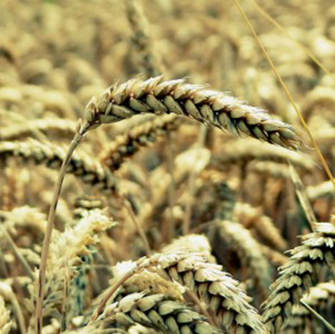
Зерновые корма
Зерновые корма используют для повышения концентрации энергии, протеина, углеводов и фосфора в сухом веществе рациона.
Зерно является источником витаминов В, Е и К.
Доброкачественное фуражное зерно имеет влажность до 17%, содержит не более 5% сорной примеси. Допускается незначительное потемнение, отсутствие блеска, кисловатый вкус.
Подозрительное зерно издаёт затхлый или солодовый запах, содержит более 15% проросших семян и сорной примеси, имеет влажность более 17%, в незначительной степени заражено спорыньёй, головнёй, заражено амбарными вредителями не более второй степени.
Подозрительное зерно перед скармливанием подвергают специальной подготовке: проветривают, пропаривают, сушат.

Slide 32
Анализ кормления животных
Одним из основных методов оценки полноценности кормления является определение фактического соответствия питательных веществ в рационах уровню потребности животных.
При оценке полноценности кормления необходимо учитывать значение отдельных питательных веществ в рационе и возможные последствия их избытка или недостатка.

Slide 33
Энергетическая питательность рационов выражается в мегаджоулях (МДж) и овсяных кормовых единицах (к.е.). Для взрослого крупного рогатого скота она вычисляется из расчёта 1 к.е. на 100 кг живой массы и 0,5 к. е. на 1кг получаемого молока, для свиноматок и хряков – 1,5-2,0 к. е. на 100 кг живой массы.
Сухое вещество определяет объём и поедаемость кормов, включенных в рацион животных. В среднем на 100 кг живой массы животного требуется сухого вещества, кг:
взрослый крупный рогатый скот – 2,5-3,5
молодняк крупного рогатого скота – 2,5
свиноматки и хряки – 2,0-3,0
поросята на откорме – до 4,0
Протеиновая питательность нормируется количеством сухого и переваримого протеина. Потребность в переваримом протеине в расчёте на 1 к.е. составляет, г:
дойные коровы – 95-100
сухостойные коровы– 110
телята 1-3 месяцев -125
телята 3-6 месяцев - 120
молодняк 6-12 месяцев - 100-110

Slide 34
Углеводная питательность. Углеводы – основной источник энергии, образования жира тела и молока.
Избыток легкопереваримых углеводов, особенно сахаров, угнетает жизнедеятельность микрофлоры преджелудков, снижает переваримость кормов, приводит к ацидозу.
Недостаток сахаров и крахмала в рационе нарушает белково-жировой обмен и способствует накоплению кетоновых тел.
На 1кг переваримого протеина требуется 0,8-1,2 кг сахаров и 2,0-2,5 кг суммы сахаров и крахмала.
Клетчатка. Оптимальное содержание клетчатки в сухом веществе рациона (%):
сухостойные коровы – 22-25
лактирующие коровы - 20-28
телята 2-3месяца – 6-12
телята 3-6месяцев – 14-18
молодняк старше 6 месяцев – 22-24

Slide 35
Липидная питательность. Жир кормов является концентрированным источником энергии и образования жиров тела и незаменимым фактором для всасывания и транспортировки каротина и витаминов А, Д, Е, К. Оптимальное содержание жира в сухом веществе рациона для молодняка крупного рогатого скота снижается с 24% в месячном возрасте до 5% в 6-месячном и до 3-4% старше 6 месяцев; для коров с повышением продуктивности увеличивается с 2 до 4-5%.
Минеральная питательность. При анализе минерального питания учитывают не только абсолютное содержание отдельных макро- и микроэлементов в рационах, но и их соотношение, антагонизм, синергизм. Соотношение кальция и фосфора в рационе – для крупного рогатого скота 1,5-2,0:1, для свиней 1,5:1, а также соотношение натрия и калия – в среднем 0,5-0,6 для всех животных.
Витаминная питательность. Они способствуют лучшему усвоению и использованию питательных веществ корма, повышают резистентность организма, стимулируют рост молодняка. Отсутствие витаминов в кормах или их недостаточность приводит авитаминозам и гиповитаминозам.
У крупного рогатого скота часто встречаются гиповитаминозы А, Д, Е, а у свиней и телят до 4 месяцев – гиповитаминозы группы В.

Slide 36
Клинический осмотр и клиническое исследование животных
На комплексах и крупных фермах выделяют контрольные группы животных – 5-15% от количества животных в молочно-товарных фермах и от 20 до 40% в племенных хозяйствах.
В небольших хозяйствах при небольшом поголовье (мелкие фермы, станции искусственного осеменения, племобъединения и фермерские хозяйствах) проводят клинический осмотр всего поголовья стада и клинические исследования животных с видимыми отклонениями состояния здоровья.
Необходимость такого принципа отбора контрольных групп животных вызвана тем, что клинико-биохимические показатели зависят от физиологического состояния и периода их выращивания и откорма.
При очередной диспансеризации контрольные группы животных подбирают вновь.

Slide 37
Методика создания контрольных групп животных при диспансеризации.
Модельную (контрольную) группу животных формируют ветеринарные специалисты, в которую включают животных (на постоянной основе) разного возраста и физиологического состояния.
При диспансеризации молочных коров и нетелей выделяют четыре контрольных группы:
1) коровы в первые три месяца лактации;
2) коровы 6-7 месяцев лактации;
3) сухо­стойные животные;
4) нетели за 2-3 месяца до отела.
На промышленных комплексах по интенсивному выращи­ванию и откорму бычков контрольными группами служа животные первого, второго и третьего периодов выращивания и откорма.

Slide 38
При диспансеризации свиней контрольными группами являются супоросные свиноматки, холостые свиноматки и хряки-производители.
При диспансеризации овец группами контроля являются суягные овцематки, подсосные овцематки, бараны-производители.
На племенных фермах по разведению лошадей, конезаводах и ипподромах диспансеризации подвергают жеребых кобыл, подсосных конематок, жеребцов-производителей, жеребят в возрасте 6, 12, 24, 36 месяцев.

Slide 39

Клинический осмотр
Предусматривает изучение габитуса, состояние шерстного покрова, кожи и её производных, подкожной клетчатки, органов движения, поверхностных лимфатических узлов, дыхательных движений.
Обращают внимание на истечение из носовых ходов, кашель, аппетит, приём корма, извращение вкуса, состояние позвоночного столба, глаз, наружных половых органов.
Шерстный покров

Slide 40
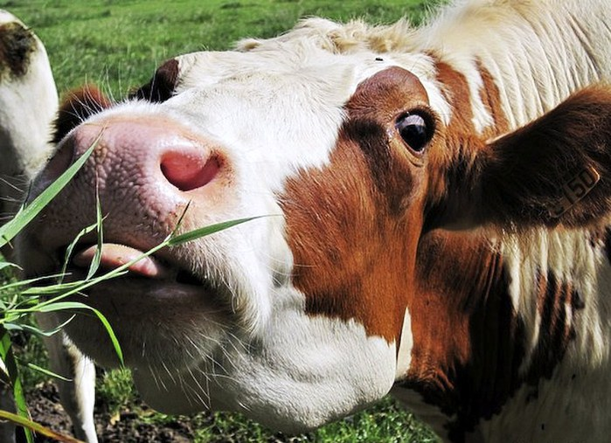
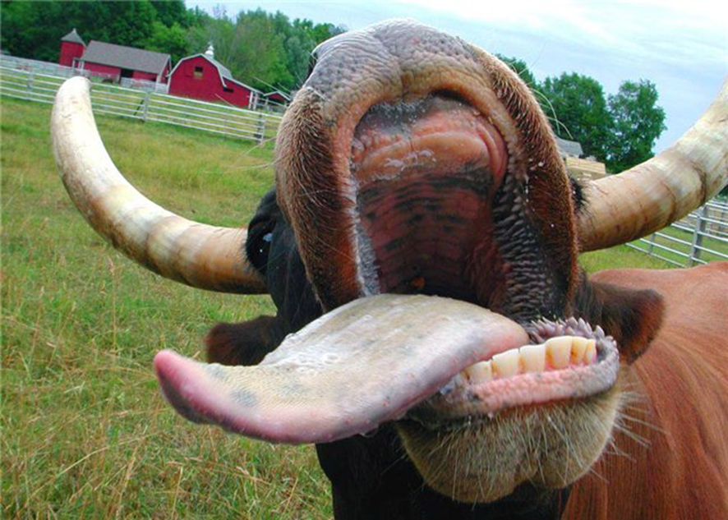
Клиническое исследование
Это более полное и глубокое определения состояния отдельных органов и систем.
У животных контрольных групп определяют состояние видимых слизистых оболочек, температуру тела, пульс и характер тонов сердца, дыхательные шумы, частоту сокращений рубца и т.д.
Видимые слизистые оболочки

Slide 41
Схема клинического исследования
1. Общее исследование
Габитус, шерстный покров, кожа, видимые слизистые оболочки, лимфатические узлы
Отёки, сердечный толчок, тоны сердца, артериальный пульс, характер венозного пульса
2. Специальное исследование
Дыхательные движения - частота, тип, глубина; верхние дыхательные пути – слизистая оболочка, гортань, трахея, кашель; перкуссия грудной клетки – границы лёгких, характер звука; аускультация – дыхательные шумы
3. Органы дыхания
Аппетит, прием корма, акт жевания, глотания, жвачка. Рубец, сетка, книжка, сычуг, желудок(свиньи), кишечник, печень
4. Органы пищеварения
5. Мочевыделительная система
Акт мочеиспускания, физические свойства мочи, наличие отеков, болезненность почек
Поведение животного, состояние позвоночника, черепа, глаз, мышечного тонуса, координация движений
6. Нервная система

Slide 42
Диагностика нарушений обмена веществ
Нарушение минерального обмена. Отмечают частые переступания конечностями, осторожную напряженную походку, уменьшение площади опоры, постоянный хруст в суставах. При выраженных нарушениях – деминерализация последних хвостовых позвонков, ребер, поперечно-реберных отростков.
Нарушение белкового обмена. При белковом перекорме отмечают ожирение, тахикардию, глухость сердечных тонов, учащенное дыхание. При белковой недостаточности снижается масса тела, ослабляются тоны сердца, гипотония преджелудков, гипопротеинемия.
Нарушение углеводно-липидного обмена. Появляются симптомы гипогликемии у новорожденных поросят, диабета, кетоза у взрослых животных. Происходит ожирение или исхудание.
Нарушение витаминного обмена. Причинами нарушений служат недостаток витаминов и провитаминов в кормах или нарушения всасывания и обмена веществ в организме.

Slide 43
Лабораторные исследования
Проводят лабораторные исследования субстратов (кровь, моча, молоко, фекалии) от животных модельных групп.
В модельную группу стада включают по 5-6 животных различных технологических и возрастных групп. Подбирают клинически здоровых животных.

Slide 44
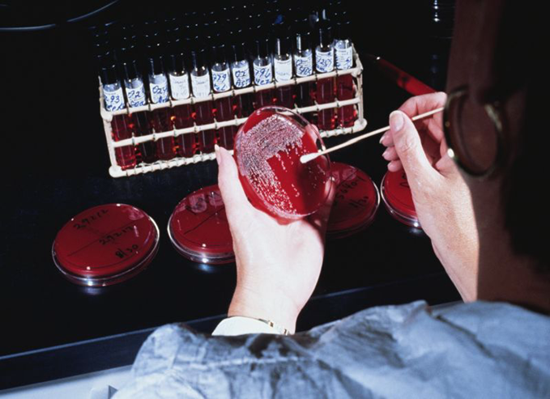
Лабораторный анализ крови
Лабораторный анализ крови позволяет проводить раннюю диагностику различных отклонений в здоровье животных, контролировать функциональное состояние органов и систем их организма, прогнозировать исход болезни.
Информационными показателями при исследовании крови являются:
в цельной крови - гемоглобин, количество эритроцитов и лейкоцитов, лейкограмма, гематокрит, СОЭ;
в плазме крови - резервная щелочность;
в сыворотке крови – общий белок, общий кальций, неорганический фосфор, каротин, кетоновые тела, глюкоза, микроэлементы, витамины и др.

Slide 45
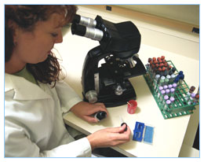
Лабораторный анализ мочи
Имеет важное значение, так как в ряде случаев быстрее, чем в крови можно установить сдвиги, связанные с нарушением обмена веществ, а также с развитием других болезней. Для анализа используют 100-150 мл мочи, полученной утром при мочеиспускании или с помощью катетера. При исследовании мочи оценивают физические свойства, рН, содержание белка, сахара, кетоновых тел, уробилина и проводят микроскопию осадка по различным методикам.
Лабораторный анализ молока
Исследование молока включает органолептическую оценку, определение физических свойств (кислотность), и кетоновых тел.
Обязательно диагностируют скрытые формы мастита.
Лабораторный анализ кала
Не реже 2 раза в год выборочно обследуют гельминтокопроскопическими методами 10-20% поголовья, кроме того учитывают наличие гельминтов при вскрытии павших животных или осмотре убитых на мясо животных.

Slide 46
Заключение о состоянии здоровья исследованных
животных и стада в целом
На основании результатов диагностического этапа поголовье животных подразделяют на 3 группы:
Здоровые животные
Животные, без выраженных клинических нарушений, но с нарушенным обменом веществ
Больные животные
К животным первой группы применяют меры общей профилактики.
К животным второй группы применяют профилактическую и раннюю терапию.
Больных животных лечат обычными средствами.
После диспансеризации необходимо заполнить диспансерные карты и составить акт, в котором указывают:
состав комиссии
задачи диспансеризации
результаты диспансерного обследования животных
рекомендуемые лечебно-профилактические и организационно-хозяйственные мероприятия.

Slide 47
Терапевтический этап
Терапевтический этап является логическим продолжением диагностического.
При проведении терапевтического этапа животным первых двух групп применяют два вида терапии:
Заместительная (возместитетельная) групповая профилактическая терапия - применяется при белковой, углеводной, витаминной, минеральной, и липидной недостаточности у животных.
Коррегирующая групповая профилактическая терапия - проводится при глубоких нарушениях обмена веществ.

Slide 48
Терапевтический этап
Возместительная и коррегирующая профилактическая терапия применяется:
у клинически здоровых животных, но с низким уровнем обмена веществ;
при ацидотическом состоянии;
субклиническом течении болезней, связанных с нарушением обмена веществ.
Такая терапия показана для предупреждения дальнейшего развития патологических сдвигов.
Форма применения - групповая, так как низкий уровень обмена веществ или его нарушения распространяются на часть или на все стадо.

Slide 49
Терапевтический этап
При комплексной диспансеризации выявляют животных с типичными (специфическими) симптомами того или иного заболевания, которым необходимо оказывать лечебную помощь, основанную на общих принципах терапии, сформированных в следующие постулаты:
профилактическая направленность (болезнь легче предотвратить, чем лечить)
физиологичность терапии (не навредить организму, а помочь)
активный, наступательный характер (раннее начало лечения до перехода в хронические формы, соблюдение дозировок, курсовое применение лекарственных средств)
комплексность (применение средств этиотропной, патогенетической, стимулирующей терапии)
экономичность

Slide 50
Терапевтический этап
При обнаружении недостатков в кормлении животных рационы пересматривают и вводят недостающие количество основных питательных веществ. При этом учитывают соотношение в рационе сахара и протеина, кальция и фосфора, качество кормов.
Методы и средства групповой терапии при различных формах недостаточности могут быть самыми разнообразными и зависят от уровня культуры ведения животноводства, технологии приготовления кормов и природных ресурсов.

Slide 51
Средства групповой терапии различных форм недостаточности
НЕДОСТАТОЧНОСТИ
Белковая
Минеральная
Витаминная
Углеводная
Концентрированные корма
Минеральные добавки
Витаминное сено
Корнеплоды
Сено и сенаж из бобовых трав
Костная и мясокостная мука
Травяная мука
Картофель
Синтетические аминокислоты
Хвойная мука
Патока (меласса)
УФЛ облучение
Белковые добавки
Гидропонная зелень
Осоложенные корма
Микроэлементы
Травяная мука
УФЛ облучение
Отходы сахарного, крахмального и спиртового производства
Местные источники микроэлементов
Заменители протеина
Морковь, тыква
Поваренная соль
Применение комплекс -ных витаминных препаратов
Дрожжевание кормов
Гидролиз кормов

Slide 52
Терапевтический этап
Способы устранения недостатков в условиях содержания животных:
Ремонт и реконструкция животноводческих помещений;
Улучшение освещенности и вентиляции;
Обеспечение животных подстилкой (солома, опилки, песок и др.;
Организация активного моциона;
Организация родильно-профилакторных блоков;
Плановая дезинфекция, дератизация, дезинсекция и побелка помещений;
Соблюдение санитарных правил при доении и уходе за молочной железой;
Своевременная обрезка копытного рога.

Slide 53
Профилактический этап
Включает специфические и общие мероприятия.
Общие направлены на получение и выращивание полноценного, высокопродуктивного приплода, создание оптимальных условий содержания и кормления.
Специфические мероприятия складываются из мероприятий, проводимых в животноводческих помещениях при стойловом содержании и на пастбищах.
Мероприятия, связанные с заготовкой кормов и подготовкой почвы для их выращивания.

Slide 54
Профилактический этап
Профилактика болезней животных при стойловом содержании не может быть успешной без учета экологических законов.
Нормальное функционирование ферм, как искусственных экологических систем с оптимальными условиями жизнеобеспечения животных, должно лежать в основе совершенствования методов развития животноводства и повышения его рентабельности.
С биологической точки зрения деятельность человека на фермах (комплексах) направлена на оптимизацию их пищевых цепей и экологической ниши. Мероприятия подобного рода не только обеспечивают высокую продуктивность и воспроизводительную способность популяции, но и лежат в основе профилактики болезней животных и предупреждения загрязнения среды.
В поддержании оптимального микроклимата играют роль не только тип и качество животноводческих помещений, но и характер их эксплуатации. Технология содержания животных в помещениях предусматривает комплекс мероприятий, направленных на поддержание в них оптимального микроклимата.

Slide 55
Профилактический этап
Для оптимизации местообитания популяций животных и профилактики массовых заболеваний в стойловый период проводят следующие мероприятия:
внедрение современных систем канализации
своевременное удаление навозной жижи и грязной подстилки
применение влагопоглащающей подстилки
устройство естественной и принудительной систем вентиляции с подогревом приточного воздуха
устройство «дышащих» потолков и их утепление
утепление стен и оконных проемов
улучшение светового режима с помощью искусственного освещения
применение УФ облучения животных
применение обогревающих ламп и полов для новорожденных
соблюдение режима кормления животных
обеспечение своевременного выпаивания первой порции молозива
применение технологий, обеспечивающих профилактику массовых желудочно-кишечных и респираторных болезней молодняка
соблюдение нормы площади на 1 животное
ежедневный активный моцион
ежемесячная витаминизация беременных животных и молодняка
предохранения от воздействия сильных шумов

Slide 56
Профилактический этап
Специфические профилактические мероприятия в пастбищный период:
обеспечение плавного перехода животных с зимнего рациона на летний
введение в рацион грубых кормов для нормализации рубцового пищеварения( строго контролировать содержание сухого вещества в кормах)
улучшение пастбищ и повышение их продуктивности методом поверхностного или коренного улучшения, с применением полива
применение загонной системы пастьбы для более рационального использования пастбищных угодий
борьба с сорными и ядовитыми растениями
контроль за внесением минеральных удобрений
соблюдение правил пастьбы животных
применение химических и биологических методов борьбы с кровососущими насекомыми, клещами

